Slide 1
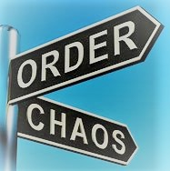

Slide 2
ملامح الاستراتيجية الوطنية للصحة - ليبيا
د. خالد عبد الحفيظ المغبوب
ورشة عمل الاستراتيجية الوطنية لصحة
المركز الوطني لتطوير النظام الصحي
طرابلس - 30 سبتمبر 2021

Slide 3
مقدمــــــــــــــــــة
مشروع الدستورالليبي (48): الصحة حق لكل انسان وتضمن الدولة لجميع المواطنين رعاية صحية شاملة ذات جودة
القانون الصحي رقم 1973/106
الهدف العالمي الثالث التنمية المستدامة 2030 : تمتع الجميع بأنماط عيش صحية وبالرفاهية بجميع الإعمار
دستور منظمة الصحة العالمية :
الصحة حالة من اكتمال السلامة بدنياً وعقليا واحتماعياً وليست مجرد إنعدام المرض أو العجز
التمتع بأعلى مستوى صحي يمكن بلوغه هو أحد الحقوق الأساسية لكل إنسان دون تمييز
الحكومات مسؤولة عن صحة شعوبها
لايمكن الوفاء بهذه الإلتزامات إلا بإتخاذ الحكومة لتدابير صحية واجتماعية كافية,
وأن تعتمد نظاماً صحياً يكفل المحافظة على الصحة واستعادتها

Slide 4
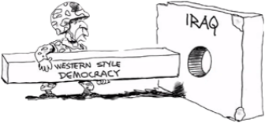
مقدمــــــــــــــــــة
تطوير النظام الصحي الليبي - حاجة ملحة
نظام يرسخ مبادئ الحوكمة (الشفافية والمحاسبة والكفاءة والجودة والمشاركة والإدارة الكفأة للموارد)
فصل تنظيم الخدمة عن تمويل الخدمة عن تقديم الخدمة
تضامن جميع القطاعات ذات العلاقة والشركاء والمستفيدين من النظام الصحي الليبي
استراتيجية تحول عبر التطوير التدريجي للنظام الصحي محددة الأهداف لمواجهة التحديات المختلفة للسياق الليبي
No “magic bullets” to solve problems !

Slide 5
مقدمــــــــــــــــــة
عوامل متعددة متداخلة:
الاقتصاد الريعي / الاقتصاد غير المنظم / القطاع الصحي الخاص / الفساد
زيادة عدد السكان
ظهور الأمراض الجديدة والمستجدة
بيئة سياسية منقسمة
الحروب وحالة الطوارئ لمدة عقد من الزمن
الهجرات غير الشرعية
غياب أية محاولة جــادة لتنظيم الصحة / لا استراتيجية وطنية
الخدمات الصحية عنصر هام جدا لتحقيق الاستقرار والتنمية المستدامة والأمن والأمان
الخدمات الصحية تساهم في المحافظة على استقرار المجتمع وسعادته وزيادة قدرته الانتاجية

Slide 6
مسئوليات وزارة الصحــــة
توفير احتياجات المرافق الصحية من الموارد البشرية الكافية والمؤهلة
الإشراف على الصحة العامة والتعزيزية والوقائية والعلاجية والتأهيلية والتلطيفية
مكافحة تزايد معدلات انتشار الأمراض غير السارية ومضاعفاتها
تحقيق التغطية الصحية الشاملة
الربط الإلكتروني، نظام معلومات صحية وطني
ضبط الإنفاق وتوجيهه نحو الأولويات للمساهمة في دفع عجلة التنمية المستدامة
تنظيم القطاع الصحي (العام والخاص)
توفير التمويل الكافي
تقديم الخدمات الصحية للمواطنين
التصدي للتحديات والأزمات
الرقابة على النظام الصحي (تداول الأدوية ومزاولة المهنة والقطاع الخاص)

Slide 7
الوضــــع القائــــــم
مــواطن القـــوة قيادة داعمة لتحقيق رؤية ورسالة الوزارة والتطوير والتغيير الايجابي. وجود المركز الوطني لتطوير النظام الصحي ومركز المعلومات والتوثيق. توفر البيئة التشريعية الداعمة لدور الوزارة وقيادتها للنظام الصحي والمتمثلة في القوانين والأنظمة والتعليمات النافذة وعلى رأسها القانون الصحي . تبنت الوزارة مبادرة الرعاية الصحية الأولية (الصحة للجميع) منذ إعلانها من قبل منظمة الصحة العالمية في مؤتمر ألمآتا عام ( 1978م) توفر الشبكة الواسعة من المرافق الصحية : المراكز الصحية والمستشفيات التابعة للوزارة لكافة التجمعات السكانية والمناطق. تقديم خدمات صحية شاملة لجميع المستويات ) الأولية والثانية والثالثه) وجود بنية تحتية جيدة وتكنولوجيا طبية حديثة في مجالات الخدمات التشخيصية و العلاجية والتأهيلية. تبني مشروع الصحة الإلكترونية التوسع في تطبيقه ليشمل جميع المرافق الصحية المستشفيات ومراكز وزارة الصحة. وجود خطط وفرص لتدريب العناصر الطبية ووالطبية المساعدة وغيرها الصحية في الداخل والخارج. إنجازات متميزة في مجال الرعاية الصحية الأولية والثانية على المستوى الوطني والإقليمي الدعم الشامل لكافة أنواع الخدمات الصحية . | مـواطــن الضــعف ضعف في تطبيق البرامج الصحية والمتابعة والتقييم. الهيكل التنظي الذي لا يواكب ولا يتناسب مع المستجدات والاولويات ولا يعكس جميع المهام للوزارة ولا يضمن عدم ازدواجية وتعارض الصلاحيات . عدم وجود خطوات إجرائية واضحة لتطبيق اللامركزية . ضعف الحوكمة وعدم توفر الآليات الفنية والإدارية القعالة لمراقبة أداء القطاعات ومدى التزامها في تطبيق التشريعات الصحية النافذة الحاجةالى تطويرالقوانين والأنظمة المالية المعمول بها. عدم تنظيم القطاع الخاص وعدم تطبيقه لمعايير الجودة في تقديم الخدمات والتركيز على الخدمات العلاجية وعدم وجود برامج الرعاية الصحية الأولية مقارنة بالقطاع العام. عدم تطبيق اقتصاديات الصحة في المرافق الصحية وضعف الاهتمام بتحليل واحتساب التكاليف. مثل حساب تكلفة السرير وتكلفة العمليات الجراحية والعبءاللأمراض المزمنة وغيرها . ضعف إدارة المعرفة والاستخدام الأمثل للتكنولوجيا وضعف الوعي المعرفي وفي خلق المعرفة وأرشفتها وتشاركها ونقص في سياسات الاتصال الداخلي والخارجي وفي توفير البيانات الداعمة لاتخاذ القرار ونقص في الدراسات والبحوث التطبيقية ذات الأولوية . عدم وجود نظام دليل متكامل للبروتوكولات والإجراءات الطبية يلتزم به الجميع ضعف آليات التحفيز والابتكار وتبادل المهارات ومكافأة السلوكيات الخلاقة والمبدعة والحد من استمرارهجرة الكفاءات المؤهلة والتخصصات النادرة وتقاعد العديد من الخبرات والكفاءات ونقص في الإحلال الوظيفي . ضعف برامج شراء الخدمة وتوطين العلاج والاعتماد على العلاج بالخارج. ارتفاع في مستوى توقعات متلقي الخدمات والحاجة الى تلبيتها في ظل نقص الموارد . تفاوت في جودة الخدمات المقدمة بين المرافق الصحية وتدنيها خاصة في المناطق النائية . ضعف كفاءة وفعالية التأمين الصحي ) بحاجه الى دراسة وتنظيم وتفعيل (

Slide 8
الوضــــع القائــــــم
الفرص الاهتمام بالخدمات الصحية من قبل القيادة السياسية العليا وتوجهات عالمية في الأجندة العالمية للتنمية المستدامة 2030 اقرار نظام الزامية الحصول على الاعتمادية لكافة المستشفيات والمراكز الصحية الاستقرار النسبي السياسي والأمني والاقتصادي التوجهات والشراكة بين القطاع الخاص والقطاع العام والذي يسهم في توفير الخدمات الطبية برامج ومشاريع دولية داعمة. وجود برامج وطنية داعمة :ـ - برنامج للطوارئ ـ الخطة الوطنية للسكان - البرنامج الوطني للايدز برنامج الصحة الإنجابية /تنظيم الأسرة وغيرها. وسائل اتصال وتكنولوجيا معلومات متطورة . وجود مراكزوطنية متخصصة بالشأن الصحي المركز الوطني لتطوير النظام الصحي. المجلس الصحي العام. مركزاعتماد المؤسسات الصحية. مجلس العمادات الطبية مجلس التخصصات الطبية مجلس اعتماد المؤسسات الصحيةوغيرها الفرصة السكانية وإمكانية الاستفادة من السياسات والبرامج الداعمة لها. برنامج الحكومة الإلكترونية واستخدام مصلحة الأحوال المدنية(السجل المدني) والعمل بالبطاقات الشخصية الذكية وامكانية ربط قواعد بياناتها مع المؤسسات الصحية . التطور في تطبيقات نظم المعلومات الصحية والاتصالات وتوفر وسائل التواصل الاجتماعي واتساع عدد المستخدمين وإمكانية الاستفادة منها في القطاع الصحي. التوجه الحكومي نحو العمل بمؤشرات الأداء . مشاركة فاعلة من قطاعات عديدة في الدولة لتأمين حصول المواطن على متطلبات الرعاية الأولية غير المباشرة لعل من أهمها توفير المياه الصالحة للشرب والإصحاح البيئي وديمومةالتيار الكهربائي وتوفير المخزون الغذائي واستدامته. | التهديدات التحديات الديموغرافية ) تباعد التجمعات السكانية وتناثرها) والنمو السكاني المضطرد. تغير أنماط المرض وازدياد معدلات الأمراض المزمنة وصعوبة السيطرة على مسبباتها وعوامل اختطا رها تزايد مخاطر الأمراض الوبائية العابرة للحدود و المستجدة . التغير المناخي وأثره على الصحة ضعف المشاركة المجتمعية في البرامج الصحية المديونية العالية والنمو الاقتصادي البطيء وارتفاع معدلات الفقر والبطالة تصاعد تكاليف الخدمات الصحية . التأخير في موازنة الوزارة وتقليص الإنفاق العام . هجرة الكفاءات الصحية لوجود فرص عمل جاذبة للكفاءات الطبية داخل ليبيا وخارجها . التقدم التكنولوجي المتسارع في الحقل الطبي ارتفاع سقف توقعات المواطنين ضعف التنسيق بين الجهات المعنية المختلفة ضعف مخرجات التعليم وعدم مواءمتها لاحتياجاتا الفعلية للوزارة. التغير السريع في المناصب العليا. وجود فئات اجتماعية غير مشمولة بالتأمين الصحي . العولمة والأزمة المالية العالمية وآثارها السلبية على الصحة والصعوبات الاقتصادية. ضعف الاستثمار في الخدمات الصحية وعدم وجود خطة إستراتيجية وطنية تواكب التطورالمتسارع في التكنولوجيا الطبية ضعف أنظمة المعلومات الوطنية المتعلقة بالصحة فرص عمل جاذبة للكفاءات الطبية بالداخل والخارج. وجود تشريعات غير مرنة تعيق عمل الوزارة.

Slide 9
القضايا الاستراتيجية لقطاع الصحة
ضعف الحوكمة
تذبذب وفرة وجودة المنتجات الطبية والتقنيات الصحية
فوضى إدارة الموارد البشرية
تذبذب التمويل وعدم ضبط وترشيد الإنفاق والفساد المقصود وغير المقصود
عدم الاهتمام بإدارة المعرفة وتكنولوجيا المعلومات
الضعف في تقديم الخدمة كماً وجودةً:
تقديم الخدمة
تدني دور الرعاية الصحية الأولية
غياب الجودة في كافة خدمات ومرافق القطاع
عدم تكامل الخدمات المتوفرة، وعدم التنسيق بينها
عدم التعامل مع توقعات متلقي الخدمات
محدودية القدرة في التعامل مع الأزمات
عدم تحديث التشريعات الصحية
لتواكب التطورات
ضعف التنسيق القطاعي للحد من عبء المراضة
ضعف التقدم اتجاه تحقيق أهداف التنمية المستدامة
Notes:
) بناء على التحليل الرباعي) = التحديات ، في كل الركائز الست ... جاءت هذه الإستراتيجية لتعمل على معالجة القضايا الرئيسية التي تواجه الصحة

Slide 10
القضايا الاستراتيجية لقطاع الصحة - ملخص
أولاً : تطوير الركائز الأساسية للنظام الصحي
ثانياً : مواجهة عبء المراضة الناتج عن المحددات الخارجية الاقتصادية والاجتماعية للصحة
ثالثاً : ربط الاستراتيجية بالأهداف العالمية للتنمية المستدامة

Slide 11
المحاور الرئيسية (9) للاستراتيجية الوطنية للصحة
التغطية الصحية الشاملة (تقديم الخدمة)
الاستعداد والتأهب للطواريء
عبء المراضة والمحددات الاقتصادية والاجتماعية للصحة
الصحة والتنمية المستدامة
الحوكمة والتحول إلى اللامركزية
المنتجات الطبية واللقاحات والتقنيات الصحية
تمويل النظام الصحي
الموارد البشرية الصحية
المعرفة ونظم المعلومات الصحية

Slide 12
منطلقات الاستراتيجية الوطنية للصحة
القيـــــــــم :
العدالة وعدم التمييــز
الكرامـــــة والاحترام
الكفـــــــاءة والفعاليـة
الشفافيــــة والمحاسبة
الجـــــــودة والتمــــيز
المصداقية والإتقـــان
الرسالــة :
سياسة صحية شاملة ونظام صحي لامركـــزي متكامــــل لتقديـم الخدمــات الصحيــة التعزيزيــــة والوقائيـــــــة والعلاجية والتأهيلية وتعزز مراقبــة الخدمـات المتعلقـة بسلامة المواطن بالشراكـة مـع الجهـات ذات العلاقــة
الرؤيـــة :
مجتمــع ليبي معافى يتمتــع بمستوى راق من الخدمـات الصحية تعزز جودة الحياة والمشاركـــة الاجتماعيـــة والاقتصاديــــــــــــــــــــة

Slide 13
السياسات الحاكمة للاستراتيجية الوطنية للصحة
احترام كرامة مقدمي ومتلقي الخدمة والمستفيدين منها وتوفير بيئة عمل تعزز روح الانتماء والإبـداع
ضبط الإنفاق وتحسين الجدوى التشغيلية
النهج القائم على مقاربة التطلعات مقابل الاحتياجات
الالتزام بالقيم المعتمدة للنظام الصحي
قيادة وزارة الصحة للاستراتيجية بالتنسيق مع الجهات ذات العلاقة والشركاء
التوافق مع الأهداف العالمية للتنمية المستدامة
المواطن محور النظام الصحي وهدف خدماته وضرورة مشاركته
تعزيز حقوق الإنسان الصحية، خصوصا الفئات الضعيفة
الالتزام باللامركزية وتحقيق الحوكمـة الرشيـدة
فصل الوظائف الرئيسية الثلاثـة للنظـام الصحي
تعزيز الشراكة المجتمعية في مجال الصحة وتطوير الشراكات ذات المردود الجيد صحيا واجتماعيا واقتصاديا

Slide 14
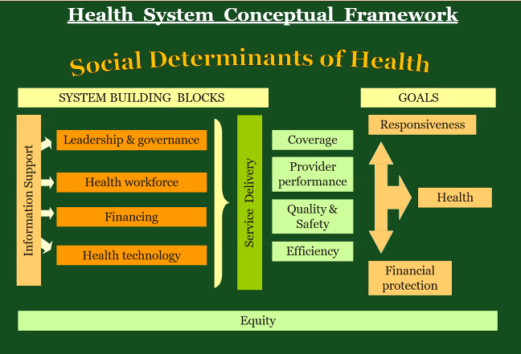
المحاور الرئيسية للاستراتيجية الوطنية للصحة
Notes:
استنادا إلى ركائز ووظائف النظام الصحي

Slide 15
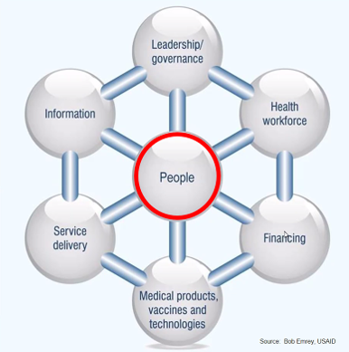
المحاور الرئيسية للاستراتيجية الوطنية للصحة
الركيزة السابعة للنظام الصحي:
(المواطنــــــون)
أفراد – أسر – سكان – مجتمع
مؤسسات المجتمع المدني
متلقو خدمة (زبائن)
مرضى
موفرو خدمة – شراء خدمة
داعمون للصحة من خلال دعم: المعرفة، القيم، السلوك، الممارسات
(الشراكــــــــة المجتمعية)

Slide 16
المحاور الرئيسية للاستراتيجية الوطنية للصحة
1 | الحوكمة والتحول إلى اللامركزية
2 | تمويل النظام الصحي
3 | المنتجات الطبية والتطعيمات والتقنيات الصحية
4 | الموارد البشرية الصحية
5 | إدارة المعرفة ونظم المعلومات الصحية
6 | التغطية الصحية الشاملة (تقديم الخدمة)
7 | الاستعداد والتأهب والاستجابة للطوارئ
8 | المحددات الصحية وعبء المراضة
9 | الصحة وأهداف التنمية المستدامة

Slide 17
المحور الأول: الحوكمة وتطبيق اللامركزية
دراسة جامعة هارفارد سنة 2013م حول النظام الصحي الليبي: الحقيقة هي أن:
النظام الصحي الليبي في شكل سيء
لم يوفر قاعدة متينة لبناء نظام صحي فعال
يعاني من ضعف هيكلي هام وكبير
المسئولون لم يعوا هذه الحقيقة
التأثيرات السلبية الكبيرة للعمل بهذا النظام لسنوات طويلة لا تقارن بتأثيرات النزاع
الدولة احتاجت إلى سياسة صحية معتمدة على الدليل العلمي عقب النزاع مباشرة
حلول قصيرة المدى أدت إلى نتائج عكسية
تعزيز النظام الصحي بالكامل يحتاج حلـولا واستراتيجيات طويلة المدى
الحاجة إلى نظام صحي فعال :
القصور جلي
خدمات لا تلبي التطلعات ولا حتى الاحتياجات
عجز واضح في مجابهة الأزمات
موقع منظمة الصحة العالمية:
النظام الصحي الجيد يوفر للناس خدمات ذات جودة متى وحيثما احتاجوها (UHC)
من أهم الأسباب:
نظام صحي مركزي تركته الدول
استمراره: مزيد من الهدر
إعلاني ألمآتا (78) وهراري (87):
نظام المنطقة الصحية المتكاملة يوفر أحسن الفرص لتقديم الرعاية الصحية الأولية

Slide 18
المحور الأول: الحوكمة وتطبيق اللامركزية
لا يوفـر تغطية صحية شاملة
لا يوفــــر خدمــــات كافيــــة
خدمـــــات غيــــر متكاملــــة
زيـادة الإنفــاق من الجيــــب
الوزارة في وضع صعب جدا
النظام الحالي ضعيف في ذاته
تقاريـــــــــــــر عديــــــــــــدة
هدر > 50 % من الإنفاق الصحي
50 % من المعدات الطبية لا تعمل
عدم التوفر وعدم الاستخدام الملائم
عدم تعزيز الشفافيـــة والمحاسبـــة
عــــــــدم العدالـــــــــة
عدم مواكبة الـ SDG
زيادة نسب الفقـــــــــر
WHO
الدواعي لتغييـر النظام الصحي
Notes:
القائمة الاولى كلام WHO والقائمة الثاني حول وضعنا في ليبيا

Slide 19
المحور الأول: الحوكمة وتطبيق اللامركزية
حاجة ماسة للتحول إلى "نظام المنطقة الصحية المتكاملة (IDHS):
نظام لامركزي
ربط النظام الصحي بالقانون 2012/59
يعمل بمبدإ الفصل بين تنظيم الخدمة وتمويل الخدمة وتقديم الخدمة
3- تقديم الخدمة:
إدارات صحية محلية بالصلاحيات التنفيذية لتدير مجموعة متكاملة من المرافق والخدمات الصحية
نطاقها الإداري كبير كفاية لجدوى تشغيلية وصغير كفاية لإدارة فعالة
نظام أفضل في مواجهة الأزمات الصحية
2- تمويل الخدمة:
التنويع في مصادر التمويل، أهمها التأمين الصحي العام
العمل بمبدإ الدفع (التمويل) مقابل الأداء
والإدارة الاقتصادية للمرافق الصحية
1- تنظيم الخدمة:
تستمر الوزارة في وظيفتها الرئيسية، تنظيم الخدمة
وضع الرؤى والاستراتيجيات والسياسات الوطنية للصحة
اعتماد الخدمات الوطنية ومعاييرها
متابعة أداء النظام الصحي

Slide 20
المحور الأول: الحوكمة وتطبيق اللامركزية
نظام المنطقة الصحية المتكاملةIDHS

Slide 21
المحور الأول: الحوكمة وتطبيق اللامركزية
رعاية
مستوى وطني
الوطني
طقم طبي
باختصاص دقيق
الإقليم
نظـــــام متعـــدد المستويات
طقم طبي مختص
البلدية
مستويات الخدمة
الثـــالث الثاني الأول
طبيب الصحة العامة
طبيب الأسرة
المحلة
العناية الشخصية
الأسرة
Tripoli 30/06/13
Specialized Health Facility Planning Workshop
21

Slide 22
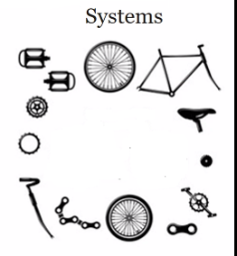
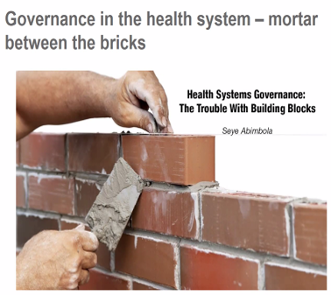
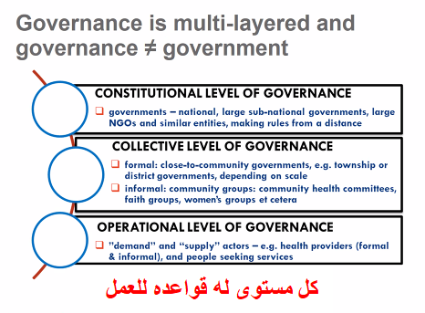
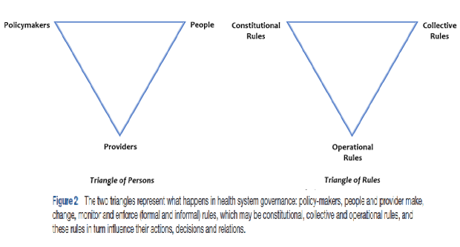
المحور الأول: الحوكمة وتطبيق اللامركزية
الحوكمة:
ربط المكونات ببعض ربطاً فعالاً
جودة الروابط والتفاعلات بين المكونات
أطراف متعددة تحكم النظام، بمصالح مختلفة:
المشرع
المشغـل
المستفيد
الحوكمة الرشيدة: تحقيق الإنتماء والالتزام والإتقان والجودة وتوفر الخدمة والرضا (بالتوازن بين الأطراف)
Notes:
الاسمنت مهم جدا بين لبنات البناء ... هو مهم جدا في الحوكمة

Slide 23
المحور الأول: الحوكمة وتطبيق اللامركزية
الأهداف الاستراتيجية
الأول | التحول إلى نظام المنطقة الصحية المتكاملة
الثاني | العمل بمعايير معتمدة لتصنيف المرافق الصحية
الثالث | وضع خارطة وطنية للمرافق الصحية
الرابع | التسويق أو الترويج للنظام الجديد
الخامس | ترسيخ مبادئ الحوكمة الرشيدة في النظام الصحي
السادس | التقييم والتقويم المستمرين

Slide 24
المحور الثاني: تمويل النظام الصحي
SDG 3 – الغاية 8 : إمكانية حصول الجميع على الخدمات الجيدة والفعالة والميسورة التكلفة
نمط التمويل يؤثر/ يحدد طريقة توفير الموارد لتقديم أو شراء الخدمات الصحية لصالح المنتفعين
مجموعة من الخبراء:
أوصت بضرورة تطوير نظام التمويل الحالي
حملته نتائج تدني مستوى الخدمات الصحية وعدم رضا متلقي ومقدمي الخدمات
المردود لا يناسب الموارد المخصصة
خلال الـ السبعيات والثمانينات كان الإنفاق العام هو الإنفاق الوحيد على الصحة
ظهور القطاع الخاص خلال التسعينات أدى إلى تنامي الدفع المُباشر من الجيب
ارتفعت نسبة الدفع المباشر من الجيب إلى نسبة تقدر بـ 30-40 %
وجود فئات تتمتع بتغطية تأمين صحي خاص من موارد الدولة
الوضع الراهن:
الميزانية العامة للدولة ممولة بشكل رئيسي من ايرادات النفط
تنفق الدول > 15% من ناتجها المحلي الإجمالي على الصحة – ليبيا < 10%
الميزانيات المبوبة تخصص وفقاً للمدخلات وليس بالنتائج
سيطر الباب الأول على الميزانية (45% في 2012 و59% في 2019) وتم خفض الأبواب الأخرى
Notes:
تستنفذ الدول جزء كبيراً من ناتجها المحلي الإجمالي للإنفاق على الصحة يفوق 15 % من الناتج المحلي الإجمالي

Slide 25
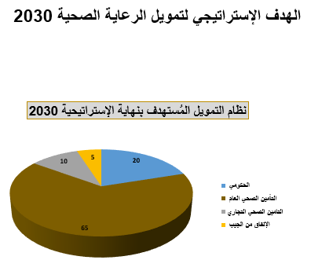
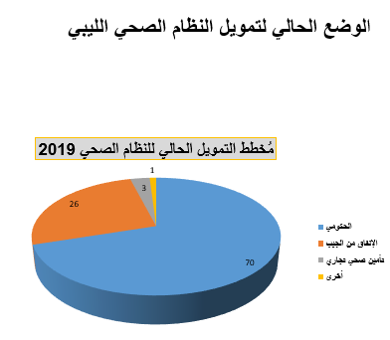
المحور الثاني: تمويل النظام الصحي

Slide 26
المحور الثاني: تمويل النظام الصحي
ملاحظات:
الخدمات الصحية لا تترك بين مقدم الخدمة والمحتاج اليها
الإلتزام السياسي شرط أساسي لتطوير نظام التمويل الصحي
الحاجة لدعم إضافي مرحلي
المستهدف أن يحقق نظام التمويل:
العدالة والإنصاف في الاشتراكات وتقاسم عبء المرض
الكفاءة في إدارة الموارد المحصلة
خدمات ذات جودة تستجيب لاحتياجات المنتفع
حماية المواطن من أعباء الدفع المباشر من الجيب لتكاليف لا يمكن التنبؤ بها ومنع افقاره
مردود أعلى من الموارد (شراء الخدمة)
ضمان التغطية بحزمة خدمات ذات جودة
الاستدامة والمساواة
التوجه إلى التأمين الصحي العام:
يعتبر التأمين الصحي الشامل او الإجتماعي من أفضل مصادر التمويل الصحي
شجعت مُنظمة الصحة العالمية (2011، 2005) الدول الأعضاء على إعتماد التأمين الصحي الإجتماعي الشامل لتمويل الرعاية الصحية
فصل مُهمة التمويل عن تنظيم وتقديم الخدمات
يساهم في بناء نظام صحي فعال
2010: صدر القانون (رقم 20) للتأمين الصحي
2017: إنشاء صندوق التأمين الصحي العام
Notes:
تستنفذ الدول جزء كبيراً من ناتجها المحلي الإجمالي للإنفاق على الصحة يفوق 15 % من الناتج المحلي الإجمالي

Slide 27
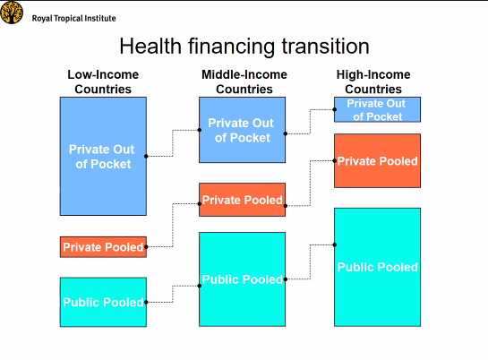
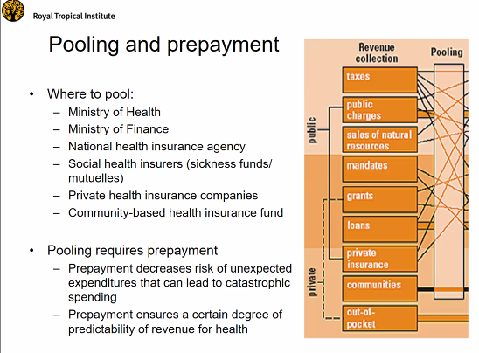
المحور الثاني: تمويل النظام الصحي
الهــــدف
التأمين الصحي يتطلب الدفع المسبق

Slide 28
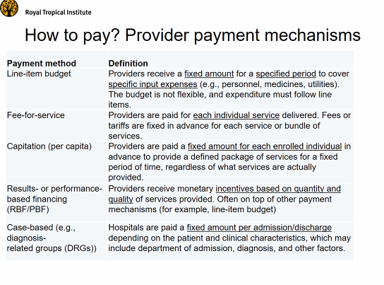
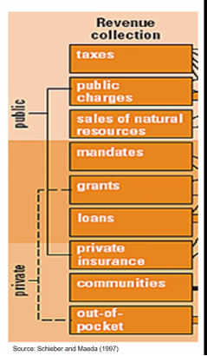
المحور الثاني: تمويل النظام الصحي
3 مكونات لنظام التمويل:
الشراء
التجميع
التحصيل
يجب تطوير هذه المكونات الأساسية الثلاثة لنظام التمويل
Notes:
pooling

Slide 29
المحور الثاني: تمويل النظام الصحي
الأهداف الاستراتيجية
الأول | تطوير نظام تحصيل الموارد المالية للصحة
الثاني | تطوير نظام تجميع الموارد ( التأمين الصحي العام )
الثالث | تطوير آليات شراء الخدمات الصحية

Slide 30
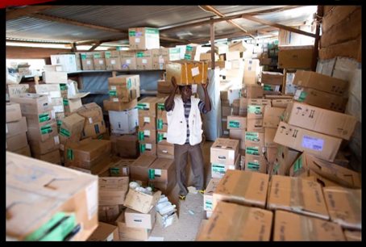
المحور الثالث: المنتجات الطبية والتطعيمات والتقنيات الصحية
منتجات آمنة وفعالة ومتوفرة وبالجودة المطلوبة وذات الأسعار المعقولة والاستخدام المناسب والرشيد
تفاصيل كثيرة بحاجة ملحة للتقييم والتطوير:
استراتيجية توفير هذه السلع الحياتية الحساسة
تقنين وتنظيم القطاع الخاص المشارك
آليات الشراء والتوزيع: التأمين الصحي - اللامركزية
منظومة ربط إلكتروني موحدة للقطاعين العام والخاص
دور الوزارة التنظيمي وتطبيق إدارة الجودة الشاملة
أدلة عمل الإمداد الطبي في حالات الطوارئ والأزمات
أدلة التخلص من المنتجات المنتهية الصلاحية والفاسدة
أدلة التعامل مع الهبات من المنتجات الطبية
كيفية تأهيل ورفع كفاءة العاملين والمسئولين عن توفيرها
اعتماد جهة لتقييم التقنية الصحية
للمنتجات الطبية أهمية حاسمة في نتائج الرعاية الصحية
Notes:
آليات تقييم واعتماد التقنية الصحية (عن طريق جهة معتمدة) يلعب دوراً هاماً في ضبط الانفاق الصحي عموماً والدوائي خصوصاً

Slide 31
المحور الثالث: المنتجات الطبية والتطعيمات والتقنيات الصحية
منتجات آمنة وفعالة ومتوفرة وبالجودة المطلوبة وذات الأسعار المعقولة والاستخدام المناسب والرشيد
تحديات كثيرة:
عدم الرضا العام عن الخدمات الصحية وعن توفر العلاج خاصة
نقص مزمن أربك الخدمات الصحية وسبب اشتداد الأمراض والوفاة
معوقات مالية وقصور الميزانيات
استشراء الفساد الإداري والمالي، وغياب الشفافية والمسألة والمحاسبة
توقف العمل بنظام العطاءَات العالمية السنوية، واستحداث لائحة خاصة لتوفير المنتجات الطبية
عدم تناسق المعلومات في القطاع الصيدلي
السلوكيات الخاطئة المتعلقة بتداول المنتجات (توفيرها - استهلاكها(
أعداد الكليات والمعاهد العامة والخاصة وأعداد خريجيها
عدم تدريس أخلاقيات المهن الصحية والتركيز على الأعداد بدل الجودة
مقاومة التغيير والتطوير والإصلاح بشكلٍ عام
تقدر منظمة الشفافية الدولية أن 10-25٪ من الإنفاق على مشتريات الأدوية يضيع بسبب الفساد
Notes:
توقف العمل بنظام العطاءَات العالمية السنوية للمنتجات الطبية طبقاً لشروط الممارسة الجيدة للعطاءَات وبنزاهة وشفافية، .... سوق الأدوية العالمي = > تريليون دولار سنويا

Slide 32
المحور الثالث: المنتجات الطبية والتطعيمات والتقنيات الصحية
منتجات آمنة وفعالة ومتوفرة وبالجودة المطلوبة وذات الأسعار المعقولة والاستخدام المناسب والرشيد
تعزيز الشفافية في القطاع الصيدلي:
قياس مستوى الشفافية في القطاع استرشاداً بتجارب الدول
تطبيق دلائل المنظمات الدولية لقياس الشفافية بالقطاع الصيدلي
يتم تقييم الـ 6 وظائف: تسجيل الأدوية، والتفتيش، والترويج، والاختيار، والشراء، والتوزيع
يثير التقييم قضايا حساسة ويجب إجراؤه بطريقة بناءة
تعزيز الحوكمة الرشيدة والممارسات الأخلاقية في قطاع الأدوية العام (برنامج البنك الدولي للإدارة الرشيدة للأدوية)
ضمان وصول الأدوية الأساسية إلى الأشخاص الذين يحتاجون إليها ، وليس السوق السوداء
زيادة الوعي حول إساءة الاستخدام المحتملة في قطاع الأدوية العام
قطاع الأدوية يعد قطاعا شديد التعرض للفساد والممارسات غير الأخلاقية، ما يؤثر سلباً على حصول المرضى
Notes:
ينفذ برنامج الإدارة الرشيدة للأدوية بنجاح في حوالي 30 دولة حول العالم .... . التقييم هو مدخل لبرنامج الإدارة الرشيدة للأدوية وليس الغاية، بل بداية عملية لإحداث تغييرات مرغوبة ومستدامة في إدارة قطاع المستحضرات الصيدلانية ...

Slide 33
المحور الثالث: المنتجات الطبية والتطعيمات والتقنيات الصحية
منتجات آمنة وفعالة ومتوفرة وبالجودة المطلوبة وذات الأسعار المعقولة والاستخدام المناسب والرشيد
غياب صناعة ليبية للمنتجات الطبية: والتي ستحقق:
الأمن الدوائي الليبي والقومي
مواجهة أفضل للكوارث والأزمات والطوارئ الصحية
مردود اقتصادي إيجابي
تطور في استثمار الكوادر والشركات العامة والخاصة وخلق فرص عمل
محاربة تهريب المنتج الطبي المستورد المزور ودون المستوي -غير المسجل -غير المرخص
خفض الأسعار
قدر من الاستقلالية والحرية
الهدف من زيادة شفافية النظام والمساءلة هو تحسين وصول الأدوية للناس، لا سيما الفئات الضعيفة والمهمشة

Slide 34
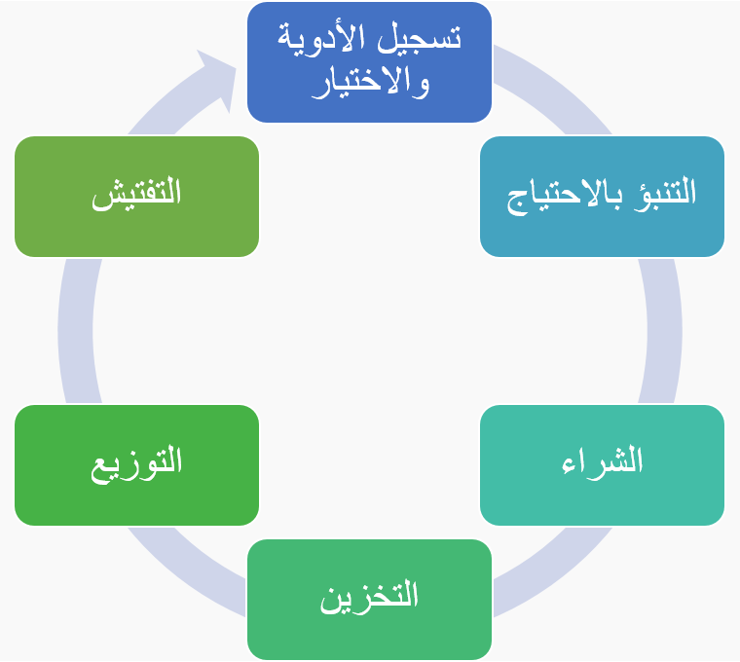
المحور الثالث: المنتجات الطبية والتطعيمات والتقنيات الصحية
متطلبات الإمداد الطبي
- رشيد Rational
- بأسعار معقولة Affordable
- مستدام Sustainable
- يحسن الوصول Improves Access
مستويات توزيع الإمداد الطبي
- مركزي Central
- إقليمي Province
- محلي District
- مستشفى Hospital
- نقطة توزيع Outpost
ضمان التوزيع العادل والتوفير في الوقت المناسب للأدوية الأساسية التي يحتاجها السكان كل يوم
سلسلة الإمداد الطبي

Slide 35
المحور الثالث: المنتجات الطبية والتطعيمات والتقنيات الصحية
الأهــــــداف الاستراتيجيــــــــــة
الأول | اعتماد تحديث سياسة المنتجات الطبية والتطعيمات وتشريعاتها | الثامن | رفع كفاءة المستهدفين لسياسة المنتجات الطبية والتطعيمات
الثاني | تسجيل المنتجات الطبية والتطعيمات | التاسع | صناعة المنتجات الطبية والتطعيمات
الثالث | أسس الاختيار في قوائم المنتجات الطبية والتطعيمات | العاشر | المراقبة الشاملة للمنتجات الطبية والتطعيمات
الرابع | البني التحية ولوجستياتها | الحادي عشر | التقنية الصحية
الخامس | إدارة الأزمات والطوارئ الصحية في مجال المنتجات الطبية والتطعيمات | الثاني عشر | التعليم الصيدلي
السادس | المنتجات الطبية والتطعيمات المزورة ودون المستوي /غير المسجلة/ غير المرخصة | الثالث عشر | التعاون المحلي والإقليمي والدولي في مجال المنتجات الطبية والتقنية الصحي
السابع | الإعلام والمعلومات للمنتجات الطبية والتطعيمات

Slide 36
المحور الرابع: الموارد البشرية الصحية
تعريف الموارد البشرية الصحية
جميع العاملين بقطاع الصحة بمختلف تخصصاتهم ومواقعهم المهنية (والإدارية)
كل من يمارس أعمالًا هدفها الأساسي تحسين الصحة (WHO)

Slide 37
المحور الرابع: الموارد البشرية الصحية
تحديات الموارد البشرية الصحية
كثــرة الإنتاج
ســـوء التوزيـــــع
ضعــــــــف التأهيـــــــل
ضعف التطوير المهني المستمر
عدم مواكبـة الأدلــة العلاجيـــة
غيـــاب التقييــــم الدوري
صعوبـة التحكم والتوجيه
ضعف الوازع المادي
هجـــــرة الكثيريـــــن
مصادر الموارد البشرية الصحية
الكليات الطبية:
(الطب البشري والصيدلة والتقنية الطبية والتمريض والصحة العامة والأسنان ..)
المعاهد المتوسطة والعليا العامة
المعاهد والكليات الخاصة
المنظمات العاملة في المجال الصحي
ممارسون صحيون غير معتمدون
ممارسون صحيون أجانب
....

Slide 38
المحور الرابع: الموارد البشرية الصحية
إدارة الموارد البشرية الصحية
ركيزة هامة جداً:
هي العصب الأساسي المحرك للنظام الصحي
تطوير إدارتها:
تطوير إنتاجها
تطوير تشغيلها
تطوير الاحتفاظ بها
تطوير الركائز الأخرى
Notes:
مرتبطة بكل الركائز الأخرى : مرتبطة بالمنتجات الطبية لأنها تحتاجها للأداء

Slide 39
المحور الرابع: الموارد البشرية الصحية
الأهداف الاستراتيجية
الأول | الحوكمة وسياسات وتشريعات الموارد البشرية
الثاني | تخطيط الموارد البشرية الصحية لتلبية احتياجات الحالية والمستجدة من العناصر الطبية والطبية المساعدة
الثالث | رفع كفاءة العاملين في المجال الصحي )العناصر الطبية المساعدة)
الرابع | تحسين إدارة الموارد البشرية الصحية من حيث الاستقطاب , والتوزيع , والاحتفاظ والتحفيز في القطاعين العام والخاص

Slide 40
المحور الخامس: إدارة المعرفة ونظم المعلومات الصحية
أهميــــة كبيـــرة:
حفظ ومعاجلة واسترجاع وتبادل المعلومات المتعلقة بالمرضى
نظم معلومات المستشفيات
حفظ تحليل الصور الإشعاعية والعلامات الطبية الكترونيًا
التثقيف الصحي وتعزيز الصحة، والرصد الوبائي، ورصد الوضع الصحي
دعم القرارات الإدارية والطبية والتخطيط ورسم السياسات
تقديم النماذج العلمية والتطبيب عن بعد
تعريف نظام المعلومات الصحية:
"العلم الذي يقوم على اكتساب وحفظ واسترجاع وتطبيق المعارف والمعلومات الطبية الحيوية بغية تحسين رعاية المرضى، والتثقيف والبحث والإدارة" (WHO)
نظام متكامل يحتوي على نظم فرعية تتفاعل مع بعضها: المعلومات، والعمليات، والأشخاص، وتكنولوجيا المعلومات
يمكن تقسيم المعلومات إلى معلومات صحية ومعلومات إدارية

Slide 41
المحور الخامس: إدارة المعرفة ونظم المعلومات الصحية
جمع المعلومات عمليـة معقـدة ومكلفـة، لكن الفوائـد أكبـر من التكلفـة
ما يمیز أي نظام معلومات صحي القدرة على توفیر بیانات عالیة الجودة
بناءُ نظامِ معلوماتٍ صحيةٍ فعالٍ أمرٌ ملحٌ لإعادة بناء النظام الصحي الليبي
نقاط الضَعف الرئيسية لنظام المعلومات الصحية الوطني:
عدم تسجيل البيانات المستمدّة من القطاعين الخاص والعسكري
عدم كفاية القدرة التقنية على تحليل البيانات المجمَّعة
حوالي الثلث من الصفات الوظیفیة لمكونات النظام غير موجودة
الافتقار لخطة رصد وتقییم شاملة التكالیف
عدم تبادل ونشر واستخدام المعلومات على نطاق واسع بما يخدم عملية صنع القرار
ضعف فعالية استخدام نظم المعلومات الصحية في المستشفيات
اعتماد المستشفيات على النظم التقليدية للمراسلات
نقاط الضَعف الرئيسية لنظام المعلومات الصحية الوطني:
ضعف تطبيق الخطة الإستراتيجية
تفتت نظم المعلومات الفرعية
ضعف البنية التحتية لتكنولوجيا المعلومات والاتصالات
افتقار العاملين للحافز ونقص مهاراتهم
الاعتماد على موارد خارجية غير مستدامة
عدم وجود وحدة رصد وتقییم ووحدة مسؤولة عن جمع ومعالجة المعلومات في حالات الطوارئ
ضعف الربط الالكتروني مع التسجيل المدني

Slide 42
المحور الخامس: إدارة المعرفة ونظم المعلومات الصحية
7. الربط الإلكتروني مع مركز مكافحة الأمراض
8. توفيروتحديث قائمة رئیسیة للمرافق الصحیة
اعتماد قائمة محددة من الأمراض ذات الأولویة تحت
المراقبة الوطنیة الحالیة
ترسیخ نقاط القوة الموجودة بنظام المعلومات الصحیة اللیبي
وضبط تدخلات استراتیجیة لمعالجة الفجوات القائمة
التزام الحكومة اللیبیة بإعادة بناء النظام الصحي وتحسین
نظام المعلومات
12. معالجة الفجوات الوظيفية القائمة: الإدارة؛ البنیة
التحتیة والدعم؛ إدارة البیانات والمعاییر؛ الجودة؛ ونشر
البیانات واستخدامھا
ضروريات لبناء نظام المعلومات الصحية:
دعم مركزالمعلومات بالإمكانيات اللازمة
تحديث الاحتياجات التدريبية وفقاً للتقنية الحديثة
انتقاء الكادر البشري المتخصص والمؤهل في IT
الاستفادة مما يوفره المركز من معلومات في إدارة البرامج ووضع السیاسات الصحية
اعتماد نظام جمع بیانات واضح المعالم يربط المرافق الصحیة بالمستوى الوطني
التنسيق مع الشركاء مثل مصلحة الاحصاء والتعداد ونظام تسجیل الأحوال المدنیة الآلي

Slide 43
المحور الخامس: إدارة المعرفة ونظم المعلومات الصحية
ملاحظات:
يعمل مركز المعلومات والتوثیق على تعبئة الموارد من الجھات المانحة والشركاء بالداخل والخارج (الاتحاد الأوروبي من خلال مشروع نظام المعلومات الصحیة وإدارة سلسلة إمدادات الأدوية)
تعمل منظمة الصحة العالمیة ووكالات الأمم المتحدة الأخرى المختصة في دعم البلدان على تطویر نظم البیانات الصحیة بتخصیص الموارد وتقدیم الدعم الفني وتعبئة موارد خارجیة إضافیة
ملاحظات:
بناء نظام المعلومات الصحية یتطلب تضافر الجھود والتنسیق من جھة وموارد مالیة وبشریة ومادیة كبیرة من جھة أخرى
على وزارة الصحة والجھات المعنیة الأخرى أن تظھر التزامھا بتطویر نظام المعلومات الصحیة من خلال تخصیص میزانیة مناسبة لمركز المعلومات والتوثیق

Slide 44
المحور الخامس: إدارة المعرفة ونظم المعلومات الصحية
الأهداف الاستراتيجية
الأول | تطویر السیاسات السلیمة وتعزیز البیئة المؤسسیة لنظام المعلومات الصحیة
الثاني | تعزیز مصادر بیانات نظام المعلومات الصحیة
الثالث | تطویر القدرات المؤسسیة للتحلیل وتعزیز استخدام المعلومات لرسم السیاسات والتخطیط
الرابع | تطویر آلیات وطنیة فعالة للمراجعة والعمل

Slide 45
المحور السادس: التغطية الصحية الشاملة – تقديم الخدمة
ت ص ش : ضمان حصول الناس على الرعاية الصحية التي يحتاجونها دون معاناة مالية
تقديم الخدمات هو ناتج فوري لمدخلات الركائز الأخرى للنظام الصحي، وينبغي تحسين تقديم الخدمات وتعزيز فرص الوصول إليها بمعايير الجودة الدنيا على الأقل
تحقيق هدفين: إنهاء الفقر المدقع وزيادة الإنصاف والرخاء المشترك
أمر حاسم لتحقيق الـ SDGs المتصلة بالصحة، بالحد من معدلات الوفيات والمراضة
يمثل دعم الصحة استثماراً أساسياً في رأس المال البشري وفي النمو الاقتصادي
Universal Health Coverage Day on 12 December
Notes:
اقتصاديا: يوفر عمالة بصحة جيدة قادرة على العطاء ، ويوفر فرص عمل كثيرة جدا، خصوصا للنساء .... معدلات الوصول (جسديا وماديا ولغويا) ... UN HLM 2019 =الاجتماع رفيع المستوى حول التغطية الشاملة في 23 سبتمبر 2019

Slide 46
المحور السادس: التغطية الصحية الشاملة – تقديم الخدمة
الشمولية: تقدم مجموعة شاملة من الخدمات الصحية، تتناسب مع احتياجات السكان المستهدفين
إمكانية الوصول: بشكل مباشر ودائم دون أي عوائق غير مبررة
التغطية الشاملة للسكان المستهدفين
الاستمرارية: بين مستويات الرعاية وعلى مدى دورة الحياة
الجودة: خدمات ذات فعالية وآمنة وتركز على احتياجات المريض
أن تتمحور حول المستخدمين، فتستجيب لهم وتكون مقبولة. مع مشاركتهم
تنسيق شبكات الخدمات الصحية في المناطق المحلية تنسيقا نشطا
المساءلة والكفاءة
تقديم الخدمات الجيدة هو عنصر حيوي في أي نظام صحي وينبغي أن تكون لشبكة تقديم الخدمات الصحية الجيدة (في النظام الصحي الجيد المرتكز على الرعاية الصحية الاولية) الخصائص الرئيسية الثمانية التالية:
ولتحقيق هذه الخصائص، يجب أن تمضي جهود تعزيز تقديم الخدمات الصحية جنبا إلى جنب مع جهود إعادة هيكلة وحوكمة تقديم الخدمات
تقاس ت ص ش بمعدلات وصول الناس إلى الخدمات كلما احتاجوها ويستفيدون منها، وبجودتها (مدى التغطية بالخدمات هو % الأشخاص الذين يتلقون خدمة محددة بين من يحتاجونها (

Slide 47
المحور السادس: التغطية الصحية الشاملة – تقديم الخدمة
الأهداف والالتزامات والإجراءات الرئيسية الثمانية في الإعلان السياسي حول ت ص ش :
الإرادة والقيــــادة السياسيــة
عدم إهمال أي أحد من التغطية
توفير التشريع والتنظيم اللازمين
الالتزام بجودة الرعاية المقدمة
استثمر أكثر واستثمر أفضل
تقـــدم بمشاركـــة الجميــــع
العدالـــة بيــــن الجنسيـــــن
الاستعـــــــــــداد للطوارئ
Notes:
إعلان الأمم المتحدة السياسي للتغطية الصحية الشاملة (23 سبتمبر 2019): ينص على ضرورة ضمان حصول الجميع على خدمات الرعاية الصحية الجنسية والإنجابية، والحقوق الإنجابية، مؤكداً ضرورة حماية رفاهية وكرامة النساء والفتيات .... أعلنت الأمم المتحدة في 12 ديسمبر 2017 تكريس يوم 12 ديسمبر يوماً دولياً للاحتفاء بالتغطية الصحية الشاملة

Slide 48
المحور السادس: التغطية الصحية الشاملة – تقديم الخدمة
النتائج المتوقعة من تحقيق ت ص ش :
الحماية المالية للمواطن
تحقيق مستوى أعلى من الجودة
جدوى تشغيلية أفضل
تعزيز المحاسبـــة
تمكيـن المجتمـــع
عدالة الوصول إلى الخدمات

Slide 49
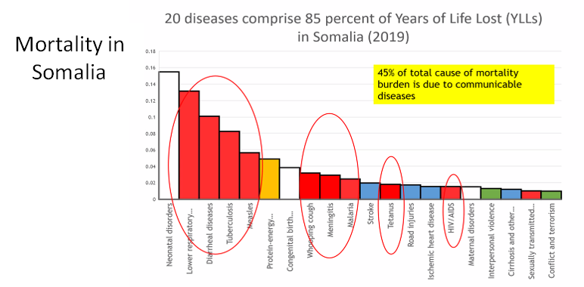
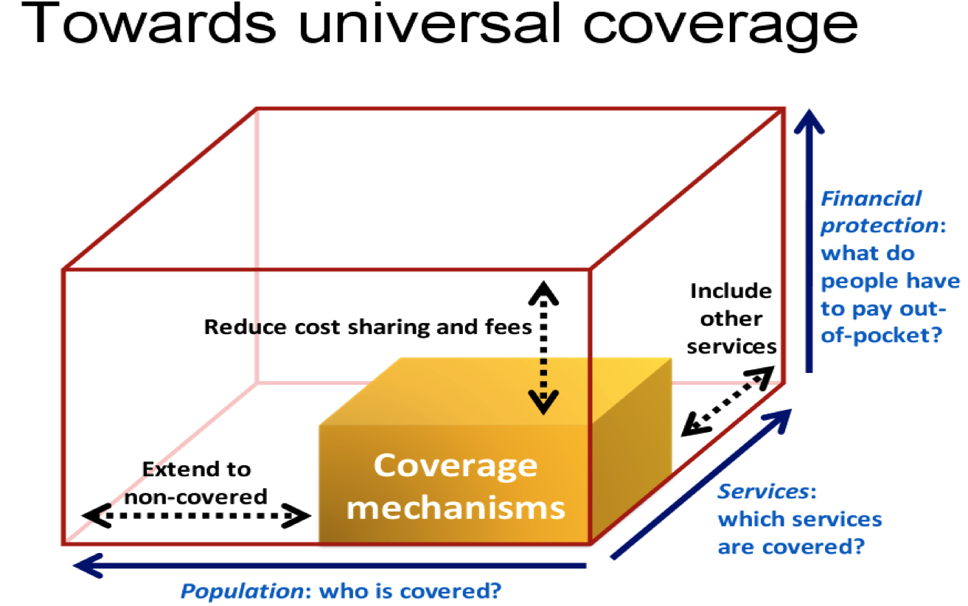
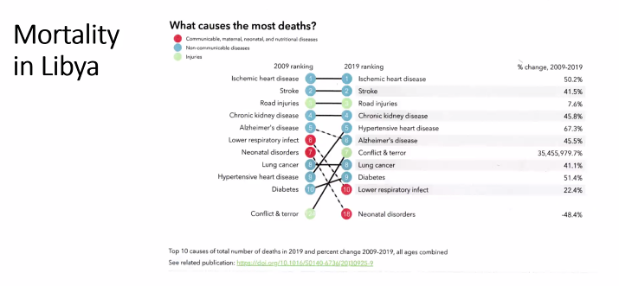
المحور السادس: التغطية الصحية الشاملة – تقديم الخدمة
ملاحظات:
ت ص ش يجب أن تستند إلى حزمة خدمات وطنية/مناطقية معتمدة، تكون حقاً لكل مواطن
حزمة الخدمات يجب أن تشمل أهم اسباب الوفاة والمراضة في المجتمع المستهدف
من أهم الخدمات الأساسية خدمات صحة الأم والطفل
تشمل الحزمة، إضافة إلى الخدمات الأساسية والطوارئ، فئات وخدمات أكثر كلما توفرت الموارد الكافية للتوسع فيها
الخدمات المقدمة يجب أن تكون متاحة وذات جودة ومستدامة ومستجيبة للاحتياجات وتحظى برضا مقدميها ومتلقيها

Slide 50
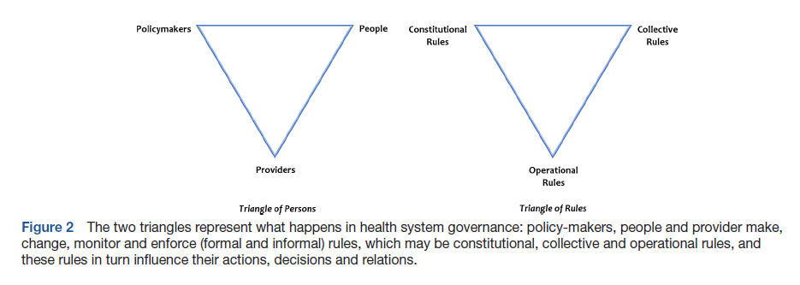
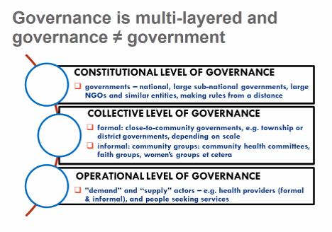
المحور السادس: التغطية الصحية الشاملة – تقديم الخدمة
أهمية الحوكمة:
لا ننسى أهمية مثلث القواعد المؤثرة في تحقيق توفر وجودة واستدامة الخدمات
قواعد مركزية (ما يمكن للوزارة فرضه من تعليمات ولوائح على الجميع)
قواعد جمعية / مجتمعية (ما يمكن للمجتمع المدني فرضه ليلبي تطلعاته)
قواعد تشغيلية (ما يمكن للمشغلين فرضه بما يوافق رغباتهم ومصالحهم)

Slide 51
المحور السادس: التغطية الصحية الشاملة – تقديم الخدمة
الأهـــــــداف الاستراتيجيــــــــــة
الأول | تحسين معدل التغطية الصحية الشاملة
الثاني | تطوير برامج تعزيز الصحة العامة
الثالث | تكامل الخدمات الصحية المحلية والشراكة مع القطاع الخاص والمجتمع

Slide 52
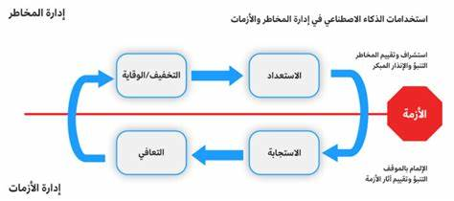
المحور السابع: الاستعداد والتأهب والاستجابة للطوارئ
الأزمات:
انتشار الأمراض والأوبئة
الزلازل والبراكين والسيول والحرائق
انتشار ملوثات البيئة
الحروب والنزاعات المسلحة
تتوقف آثارها على:
القوة التدميرية
سرعة الحدوث
معدل الحدوث
نوع الكارثة ونوع المخاطر الصحية الناجمة
حجم الدمار للإمكانيات وفقد عناصر تقديم الخدمة العلاجية
العوامل المؤثرة في النتائج:
- الخطط المعدة المقـيَّمة - الخبرة السابقة
- الاستعداد المسبق - القدرة على إدارة الأزمة
- المخزون الاستراتيجي (أمن قومي) - القدرة على التواصل والتنسيق
الموارد البشرية المدربة - الإمكانيات المادية المتوفرة
- سرعة الاستجابة - معدل الفساد

Slide 53
المحور السابع: الاستعداد والتأهب والاستجابة للطوارئ
الأهـــــــداف الاستراتيجيــــــــــة
الأول | الاستعداد والتأهب والاستجابة للطوارئ
الثاني | حماية الإنسان وإنقاذه
الثالث | علاج المواطن وإعادة تأهيله
الرابع | تمتع الأشخاص ذوي الإعاقة بالحقوق الصحية خلال حدوث الأزمات والكوارث

Slide 54
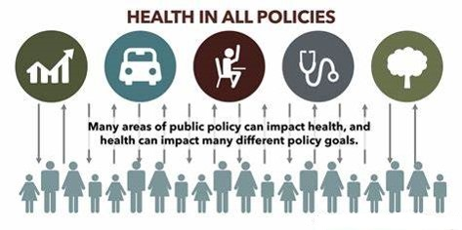
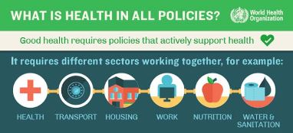
المحور الثامن: المحددات الاجتماعية للصحة وعبء المراضة
اعتماد مبدأ "الصحة في كل السياسات"
التقليل من حدوث المشاكل الصحية والأمراض
(التقليل من عبء المراضة):
أساس لتعزيز صحة المجتمع
خفض التدخلات الصحية المطلوبة
وخفــض النفقـــات الصحيـــة المطلوبـــة
يساهم في إدارة القطاع الصحي إدارة اقتصادية
يرفع الجدوى الاقتصادية من حيث القيمة مقابل المردود

Slide 55
المحور الثامن: المحددات الاجتماعية للصحة وعبء المراضة
اعتماد مبدأ "الصحة في كل السياسات"
فرض دراسة الأثر الصحي للمشروعات والقرارات
ربط المسئولية المجتمعية للأنشطة الاستثمارية بصحة المجتمع
توثيق وتنسيق التعاون مع مؤسسات المجتمع المدني ومع المجتمع
اعتماد مواقع المرافق الصحية بما يتلاءم مع الرؤية التنموية للمناطق
التنسيق القطاعي والمشاركة المجتمعية:
القطاع الصحي، مركزياً ومحلياً، يتابع المحددات الصحية:
المركز الوطني لمكافحة الأمراض
التفتيش الصحي المحلي
القطاع الصحي يطالب القطاعات المعنية باتخاذ الإجراءات اللازمة لتحسينها
تطويـــر الاستجابـــة القطاعيــة

Slide 56
المحور الثامن: المحددات الاجتماعية للصحة وعبء المراضة
اعتماد مبدأ "الصحة في كل السياسات"
الأهـــــــداف الاستراتيجيــــــــــة
الأول | التشريعات اللازمة للحد من أثر المحددات الاجتماعية والبيئية والاقتصادية على الصحة
الثاني | تفعيل دور القطاعات كل في ما يخصه في الحد من أثر المحددات الاجتماعية والبيئية والاقتصادية على الصحة

Slide 57
المحور التاسع: الصحة وأهداف التنمية المستدامة
الأمم المتحدة: 17 هدفًا SDG 2030 بهدف:
تحسين حياة كل الشعوب
عدم استنزاف الموارد الطبيعية
المحافظة على حقوق الأجيال القادمة
الصحة والرفاهية لجميع الناس:
هي حقـــــوق عالميــــــة
هي، مع التعليم، أفضل أداة حضارية لبنـاء تنميــة دائمة متناغمة ومنصفة وعادلة
وهي شاملة ومتداخلة، وتغطي المسائل الاجتماعية والبيئيـــة والاقتصاديــــة

Slide 58
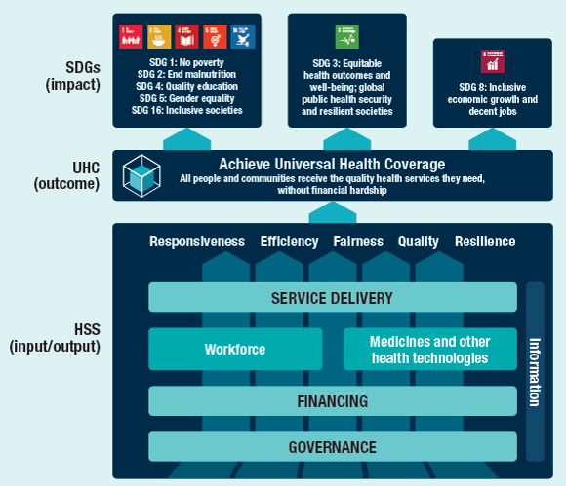
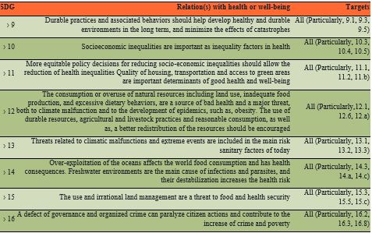
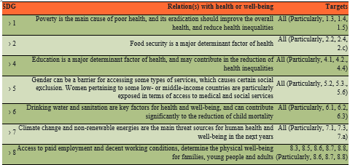
المحور التاسع: الصحة وأهداف التنمية المستدامة
وللصحة هدف (3) طموح:
"ضمان حياة صحية، وتعزيز الرفاهية لجميع الأعمار، والقضاء على الفقر والجوع، ووضع جميع الاقتصادات والمجتمعات على مسار مستدام"
هدف مرتبط بكل الأهداف الـ 16 الأخرى

Slide 59
المحور التاسع: الصحة وأهداف التنمية المستدامة
أمثلة عن مؤشرات الهدف (3): بحلول عام 2030:
نسبة وفيات الأمهات ونسبة الولادات تحت إشراف كوادر طبية مهرة
معدل وفيات الأطفال دون سن الخامسة ومعدل وفيات الأطفال حديثي الولادة
عدد الإصابات الجديدة بفيروس نقص المناعة البشرية لكل 1000 من السكان غير المصابين ، حسب الجنس والعمر والسكان الرئيسيين
معدل الوفيات بسبب أمراض القلب والأوعية الدموية والسرطان والسكري أو أمراض الجهاز التنفسي المزمنة
تغطية التدخلات العلاجية (الدوائية ، والنفسية الاجتماعية ، وخدمات إعادة التأهيل والرعاية اللاحقة) لاضطرابات تعاطي المخدرات
معدل الوفيات بسبب إصابات حوادث الطرق
نسبة النساء في سن الإنجاب (15-49 سنة) اللواتي لديهن حاجة لتنظيم الأسرة راضية عن الأساليب الحديثة
معدل التغطية بالخدمات الصحية الأساسية
معدل الوفيات بسبب التلو ومعدل الوفيات بسبب المياه والصرف الصحي غير الآمنين ونقص النظافة ومعدل الوفيات بسبب التسمم غير المتعمد
8 غايات للهدف (3): بحلول عام 2030:
خفض معدل وفيات الأمهات
وضع حد للوفيات التي يمكن الوقاية منها للمواليد والأطفال دون سن الخامسة
القضاء على وباء الإيدز والسل والملاريا ومكافحة التهاب الكبد والأمراض المعدية
خفض الوفيات المبكرة الناجمة عن الأمراض غير المعدية
تعزيز الوقاية والعلاج من تعاطي المخدرات ، بما في ذلك تعاطي المخدرات وتعاطي الكحول
خفض عدد وفيات وإصابات حوادث المرور
ضمان حصول الجميع على خدمات رعاية الصحة الجنسية والإنجابية
تحقيق التغطية الصحية الشاملة
الحد بشكل كبير من عدد الوفيات والأمراض الناجمة عن المواد الكيميائية الخطرة والتلوث
Notes:
وهناك مؤشرات إضافية أخرى

Slide 60
المحور التاسع: الصحة وأهداف التنمية المستدامة
التحديات التي تواجه الوصول للهدف الثالث 2030
غياب دور المحامين (Advocates) لدعم الصحة والبيئة
ضعف دور علم الاجتماع في فهم وتحليل سلوك المجتمع وتأثير ذلك على الدرسات والبحوث العلمية
عدم استخدام التكنولوجيا الجديدة في جمع البيانات والنمذجة الإحصائية التي يمكن فهمها وتطبيقها من صانعي القرار (وهي أساس للشفافية اللازمة للمسائلة)
نقص التدريب الجامعي الضروري في هذه المجالات
عدم وجودة حكومة موحدة لمدة كافية (4 سنوات) كي يتسنى العمل بخطة متوسطة الأجل أو طويلة الأجل للدولة
Notes:
جمع البيانات عن طريق الأقمار الصناعية والطائرات بدون طيار

Slide 61
المحور التاسع: الصحة وأهداف التنمية المستدامة
الأهـــــــداف الاستراتيجيــــــــــة
الأول | تفعيل الدور المجتمعي والمتخصص في مساندة متطلبات التنمية المستدامة والمحافظة على حقوق الأجيال
الثاني | الاستفادة من التكنولوجيا الحديثة لجمع البيانات والنمذجة الإحصائية في صنع القرار
الثالث | العمل بخطط واستراتيجيات طويلة الأجل لتحقيق التنمية المستدامة

Slide 62
المحاور الرئيسية للاستراتيجية الوطنية للصحة
1 | الحوكمة والتحول إلى اللامركزية
2 | تمويل النظام الصحي
3 | المنتجات الطبية والتطعيمات والتقنيات الصحية
4 | الموارد البشرية الصحية
5 | إدارة المعرفة ونظم المعلومات الصحية
6 | التغطية الصحية الشاملة (تقديم الخدمة)
7 | الاستعداد والتأهب والاستجابة للطوارئ
8 | المحددات الصحية وعبء المراضة
9 | الصحة وأهداف التنمية المستدامة

Slide 63
الاستراتيجية الوطنية للصحة

Slide 64
ملامح الاستراتيجية الوطنية للصحة - ليبيا
د. خالد عبد الحفيظ المغبوب
ورشة عمل الاستراتيجية الوطنية لصحة
المركز الوطني لتطوير النظام الصحي
طرابلس - 30 سبتمبر 2021
شكــــراً علـى حســــن الاستمــــاع

